Slide 1
数学Ⅲ
複素数平面④

Slide 2
複素数と図形
線分の内分点、外分点

Slide 3







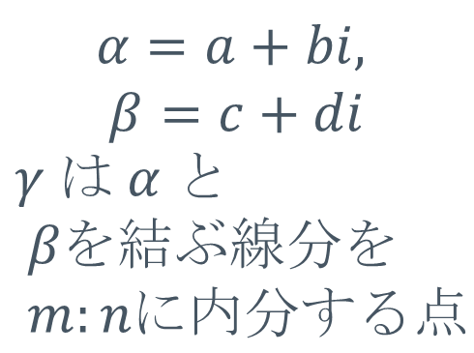








線分の内分点
$$y$$
$$B(β)$$
$$d$$
$$n$$
$$α=a+bi,$$
$$β=c+di$$
$$γ は α と βを結ぶ線分を m:nに内分する点$$
$$γ$$
$$m$$
$$b$$
$$A(α)$$
$$O$$
$$a$$
$$m$$
$$n$$
$$c$$
$$x$$
$$γ=\frac{na+mc}{m+n}+\frac{nb+md}{m+n}i=\frac{nα+mβ}{m+n}$$

Slide 4
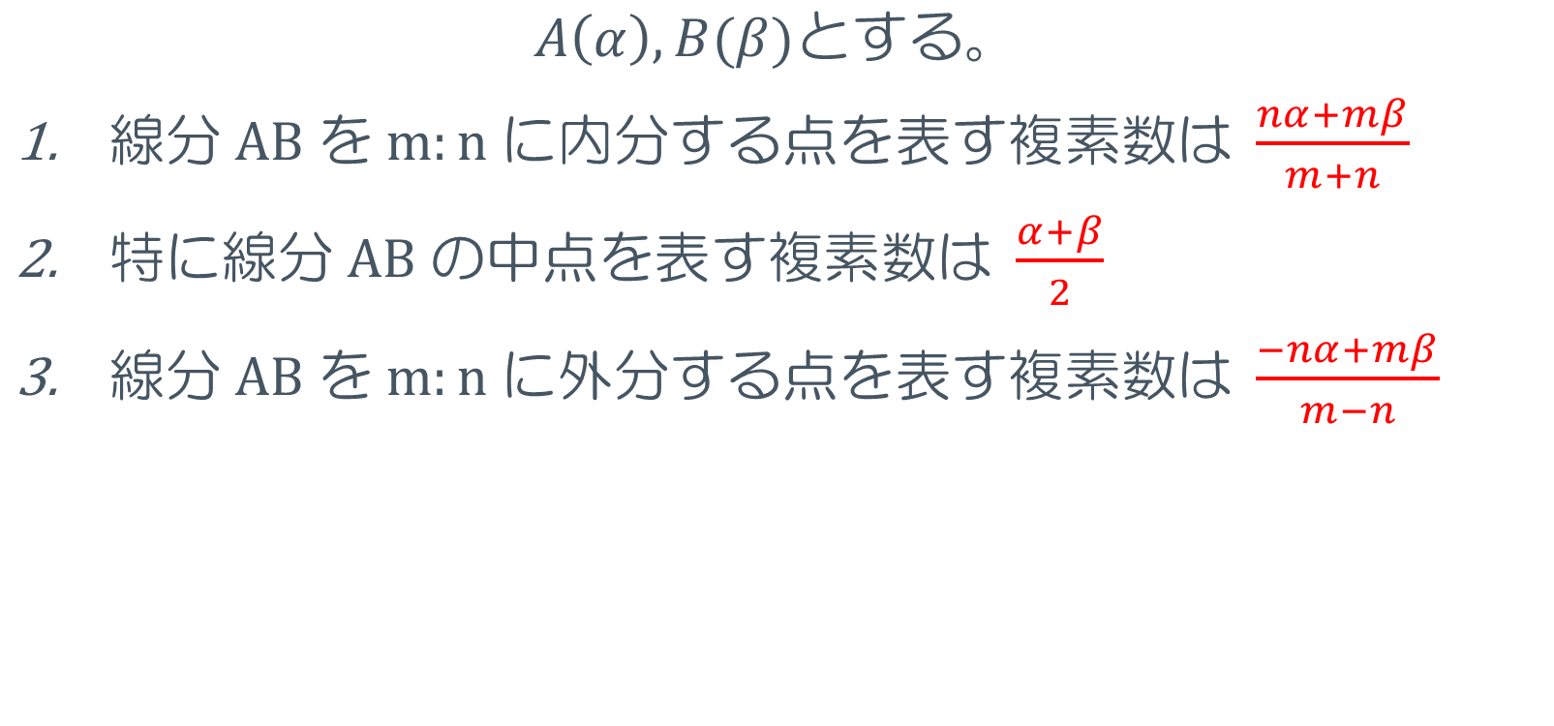
内分点、外分点
$$A\left(α\right),B(β)とする。$$
$線分 AB を m:n に内分する点を表す複素数は \frac{nα+mβ}{m+n}$
$特に線分 AB の中点を表す複素数は \frac{α+β}{2}$
$線分 AB を m:n に外分する点を表す複素数は \frac{−nα+mβ}{m−n}$

Slide 5
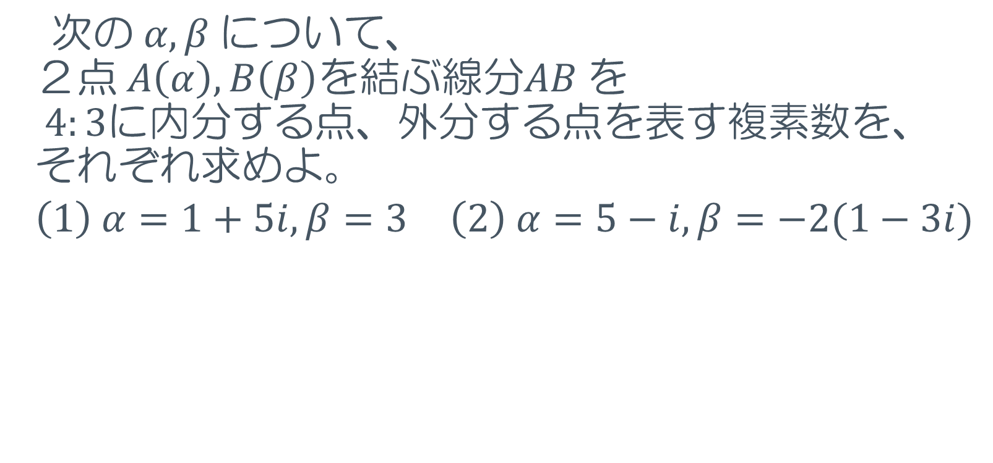
練習問題２２
$$次の α, β について、$$
$$２点 A\left(α\right),B\left(β\right)を結ぶ線分AB を 4:3に内分する点、外分する点を表す複素数を、$$
$$それぞれ求めよ。$$
$$\left(1\right) α=1+5i, β=3 \left(2\right) α=5−i, β=−2(1−3i)$$

Slide 6

練習問題２２
$$\left(1\right) α=1+5i, β=3$$
$$内分点：\frac{3\left(1+5i\right)+4⋅3}{4+3}=\frac{15+15i}{7}$$
$$外分点：\frac{−3\left(1+5i\right)+4⋅3}{4−3}=9−15i$$

Slide 7
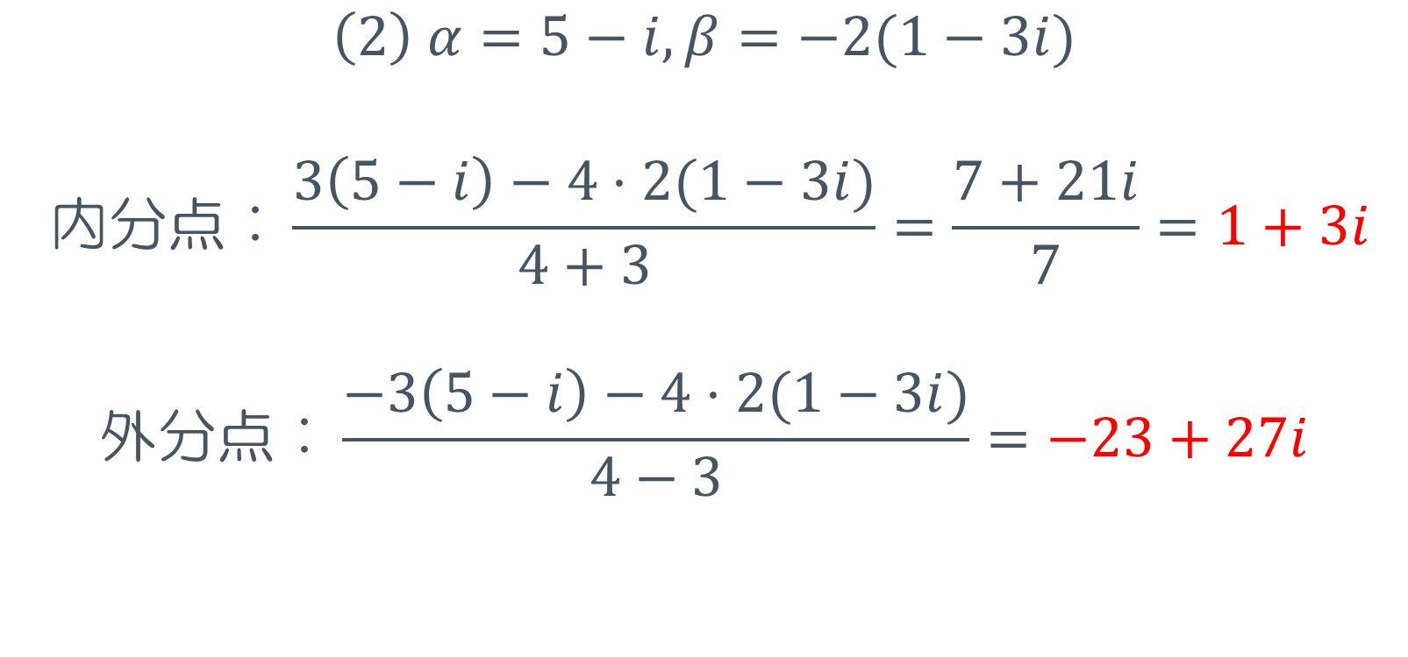
練習問題２２
$$\left(2\right) α=5−i, β=−2(1−3i)$$
$$内分点：\frac{3\left(5−i\right)−4⋅2(1−3i)}{4+3}=\frac{7+21i}{7}=1+3i$$
$$外分点：\frac{−3\left(5−i\right)−4⋅2(1−3i)}{4−3}=−23+27i$$

Slide 8








$$三角形の重心$$
$$α$$
$$3点 α, β,γを頂点とする$$
$$三角形の重心 δ について、次の等式を$$
$$証明せよ。$$
$$δ=\frac{α+β+γ}{3}$$
$$2$$
$$δ$$
$$β$$
$$1$$
$$γ$$

Slide 9
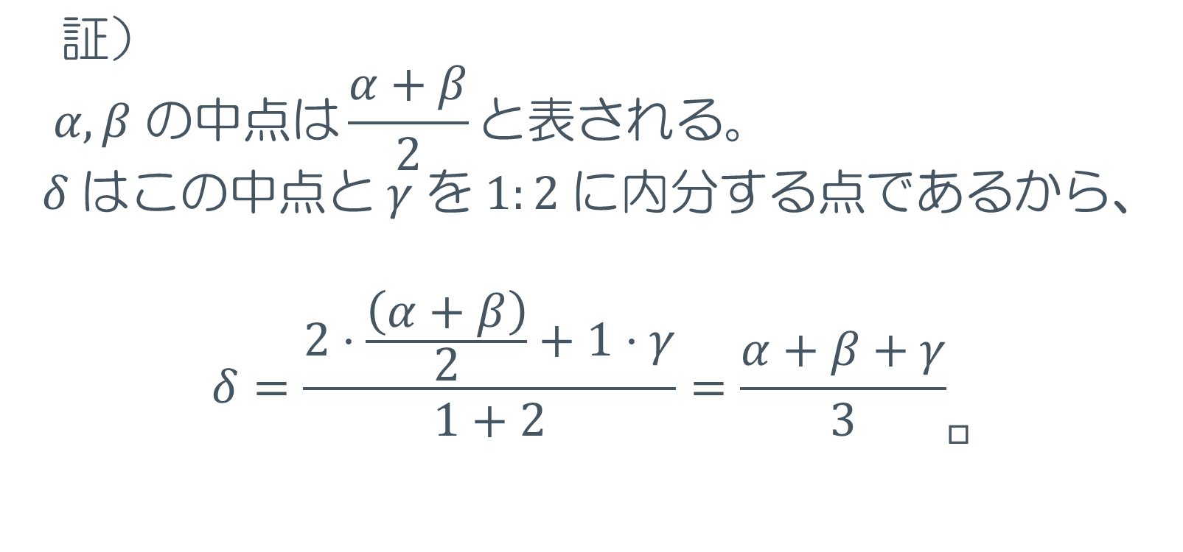
三角形の重心（証明）
$$証）$$
$$α, β の中点は\frac{α+β}{2}と表される。$$
$$δ はこの中点と γ を 1:2 に内分する点であるから、$$
$$δ=\frac{2⋅\frac{\left(α+β\right)}{2}+1⋅γ}{1+2}={\frac{α+β+γ}{3}}_{□}$$

Slide 10
複素数と図形
方程式の表す図形

Slide 11







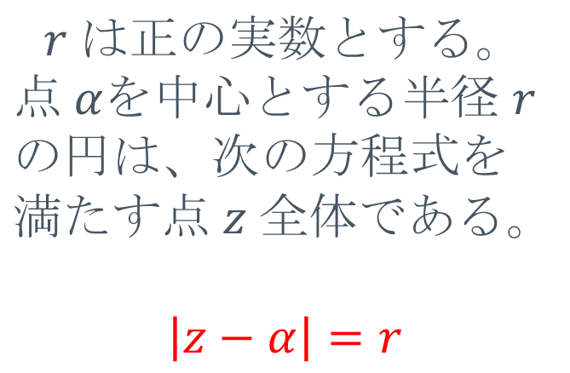
$$円の方程式$$
$$y$$
$$z$$
$$r は正の実数とする。$$
$$点 αを中心とする半径 r の円は、次の方程式を$$
$$満たす点 z 全体である。$$
$$\left|z−α\right|=r$$
$$r$$
$$α$$
$$O$$
$$x$$

Slide 12
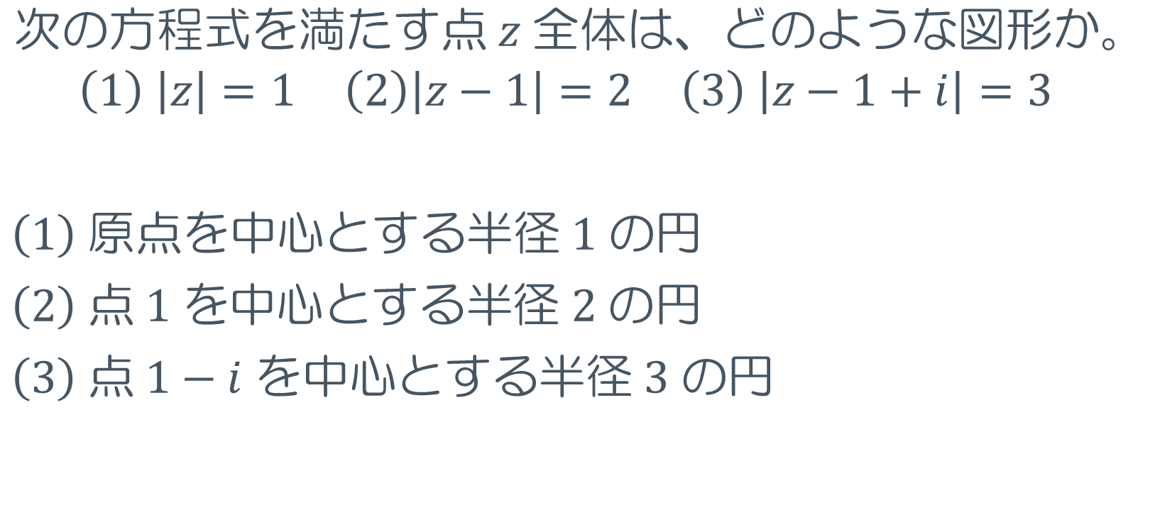
練習問題２３
$$次の方程式を満たす点 z 全体は、どのような図形か。$$
$$\left(1\right) \left|z\right|=1 \left(2\right)\left|z−1\right|=2 \left(3\right) \left|z−1+i\right|=3$$
$\left(1\right) 原点を中心とする半径 1 の円$
$\left(2\right) 点 1 を中心とする半径 2 の円$
$\left(3\right) 点 1−i を中心とする半径 3 の円$

Slide 13
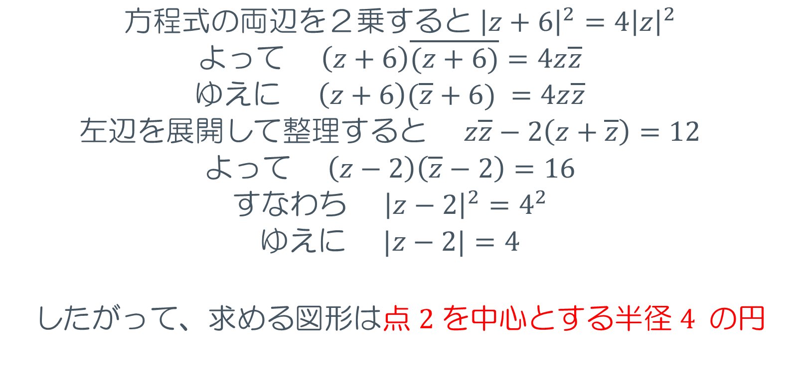
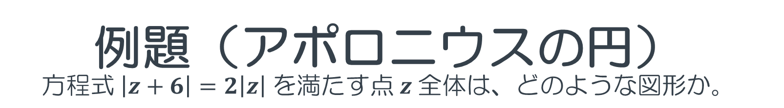
例題（アポロニウスの円）
$$方程式 \left|z+6\right|=2\left|z\right| を満たす点 z 全体は、どのような図形か。$$
$$方程式の両辺を２乗すると {\left|z+6\right|}^{2}=4{\left|z\right|}^{2}$$
$$よって \left(z+6\right)\overline{(z+6)}=4z\overline{z}$$
$$ゆえに \left(z+6\right)(\overline{z}+6) =4z\overline{z}$$
$$左辺を展開して整理すると z\overline{z}−2\left(z+\overline{z}\right)=12$$
$$よって \left(z−2\right)\left(\overline{z}−2\right)=16$$
$$すなわち {\left|z−2\right|}^{2}=4^{2}$$
$$ゆえに |z−2|=4$$
$$したがって、求める図形は点 2 を中心とする半径 4 の円$$

Slide 14


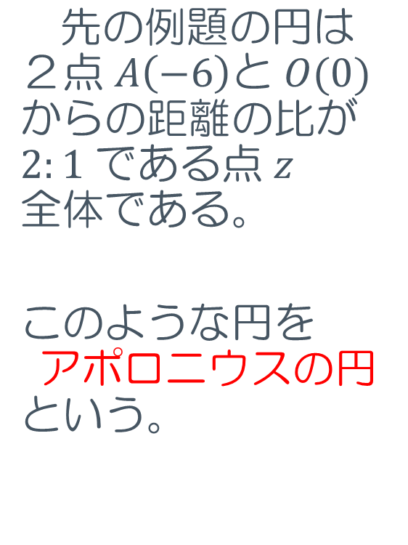











$$アポロニウスの円$$
$$y$$
$$先の例題の円は$$
$$２点 A\left(−6\right)と O(0)からの距離の比が$$
$$2:1 である点 z 全体である。$$
$$このような円を$$
$$アポロニウスの円$$
$$という。$$
$$A$$
$$2$$
$$1$$
$$−6$$
$$−2$$
$$O$$
$$2$$
$$6$$
$$x$$
$$1$$
$$2$$

Slide 15
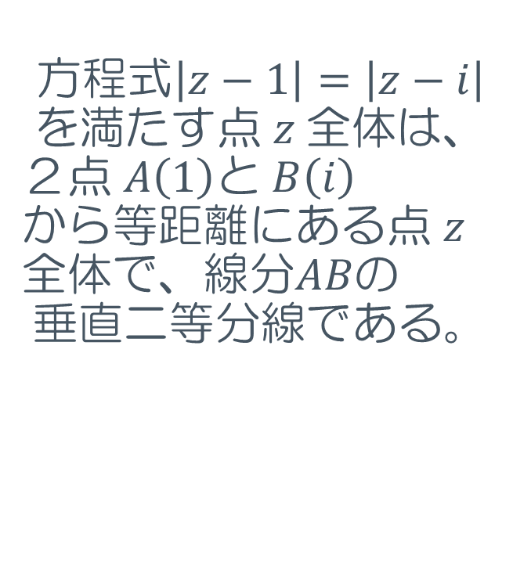






垂直二等分線
$$y$$
$$z$$
$$方程式\left|z−1\right|=\left|z−i\right|$$
$$を満たす点 z 全体は、$$
$$２点 A\left(1\right)と B\left(i\right)から等距離にある点 z 全体で、線分ABの$$
$$垂直二等分線である。$$
$$B(i)$$
$$O$$
$$x$$
$$A(1)$$

Slide 16
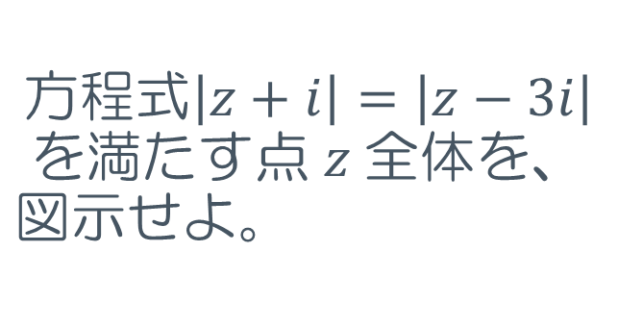




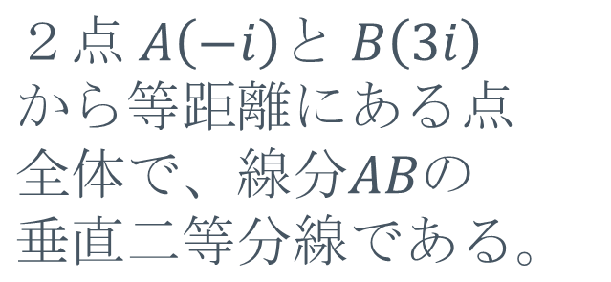
練習問題２４
$$y$$
$$方程式\left|z+i\right|=\left|z−3i\right|$$
$$を満たす点 z 全体を、$$
$$図示せよ。$$
$$B(3i)$$
$$２点 A\left(−i\right)と B\left(3i\right)から等距離にある点 全体で、線分ABの$$
$$垂直二等分線である。$$
$$i$$
$$z$$
$$O$$
$$x$$
$$A(−i)$$

Slide 17
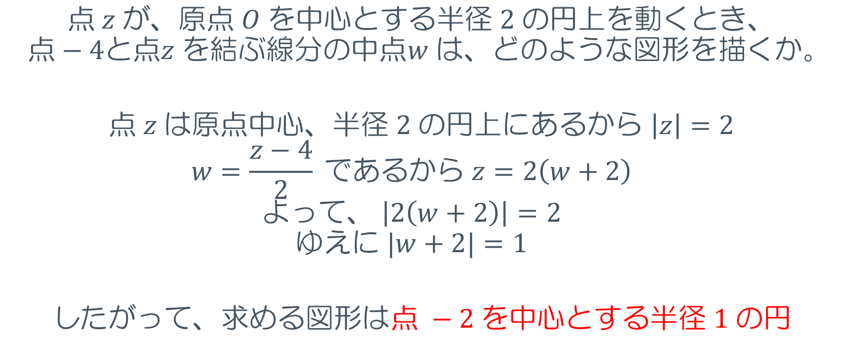
例題
$$点 z が、原点 O を中心とする半径 2 の円上を動くとき、$$
$$点−4と点z を結ぶ線分の中点w は、どのような図形を描くか。$$
$$点 z は原点中心、半径 2 の円上にあるから \left|z\right|=2$$
$$w=\frac{z−4}{2} であるから z=2\left(w+2\right)$$
$$よって、 \left|2\left(w+2\right)\right|=2$$
$$ゆえに |w+2|=1$$
$$したがって、求める図形は点 −2 を中心とする半径 1 の円$$

Slide 18
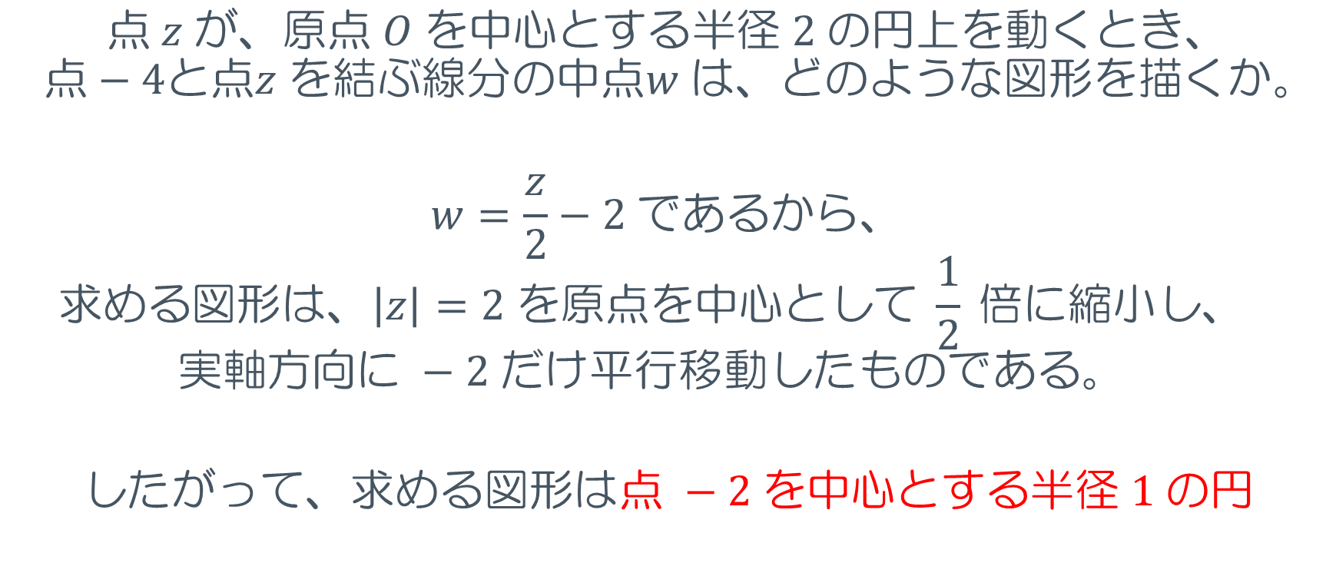
例題（別解）
$$点 z が、原点 O を中心とする半径 2 の円上を動くとき、$$
$$点−4と点z を結ぶ線分の中点w は、どのような図形を描くか。$$
$$w=\frac{z}{2}−2 であるから、$$
$$求める図形は、\left|z\right|=2 を原点を中心として \frac{1}{2} 倍に縮小し、$$
$$実軸方向に −2 だけ平行移動したものである。$$
$$したがって、求める図形は点 −2 を中心とする半径 1 の円$$

Slide 19
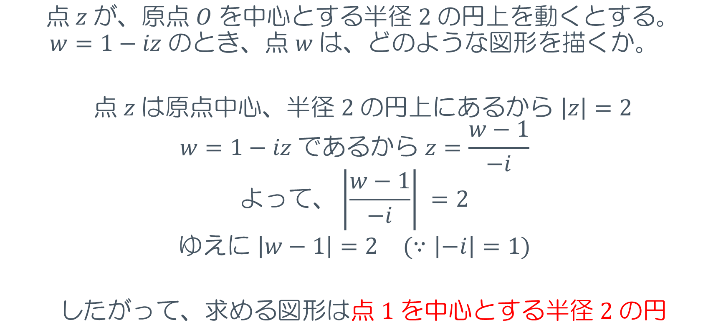
練習問題２５
$$点 z が、原点 O を中心とする半径 2 の円上を動くとする。$$
$$w=1−iz のとき、点 w は、どのような図形を描くか。$$
$$点 z は原点中心、半径 2 の円上にあるから \left|z\right|=2$$
$$w=1−iz であるから z=\frac{w−1}{−i}$$
$$よって、\left|\frac{w−1}{−i}\right| =2$$
$$ゆえに \left|w−1\right|=2 (∵\left|−i\right|=1)$$
$$したがって、求める図形は点 1 を中心とする半径 2 の円$$

Slide 20





半直線のなす角
$$A\left(α\right), B\left(β\right), C\left(γ\right)を異なる３点とするとき、$$
$$半直線 AB から半直線 AC までの回転角を、$$
$$∠βαγと表す。$$
$$C(γ)$$
$$∠βαγ$$
$$A(α)$$
$$B(β)$$

Slide 21
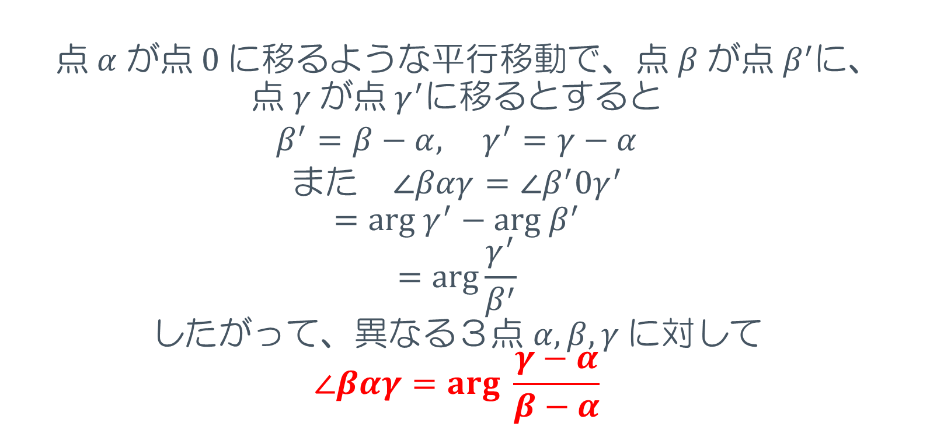
半直線のなす角
$$点 α が点 0 に移るような平行移動で、点 β が点 β^{′}に、$$
$$点 γ が点 γ^{′}に移るとすると$$
$$β^{′}=β−α, γ^{′}=γ−α$$
$$また ∠βαγ=∠β^{′}0γ^{′}$$
$$=arg γ^{′}−arg β^{′}$$
$$=arg\frac{γ^{′}}{β^{′}}$$
$$したがって、異なる３点 α, β,γ に対して$$
$$∠βαγ=arg \frac{γ−α}{β−α}$$

Slide 22
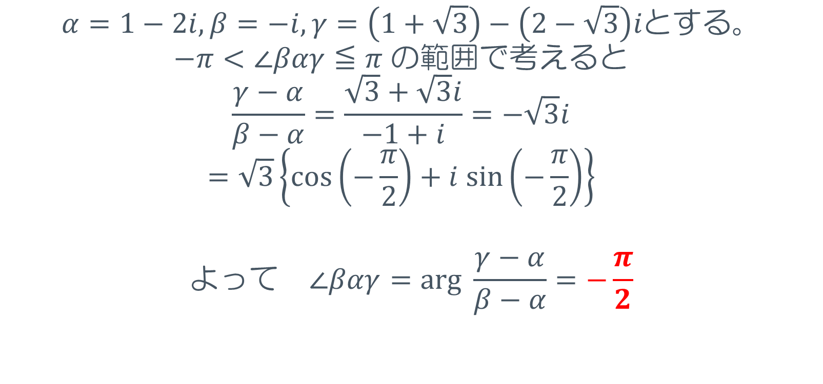
例題（半直線のなす角）
$$α=1−2i, β=−i, γ=\left(1+\sqrt{3}\right)−\left(2−\sqrt{3}\right)iとする。$$
$$−π<∠βαγ≦π の範囲で考えると$$
$$\frac{γ−α}{β−α}=\frac{\sqrt{3}+\sqrt{3}i}{−1+i}=−\sqrt{3}i$$
$$=\sqrt{3}\left\{cos\left(−\frac{π}{2}\right)+i sin\left(−\frac{π}{2}\right)\right\}$$
$$よって ∠βαγ=arg \frac{γ−α}{β−α}=−\frac{π}{2}$$

Slide 23
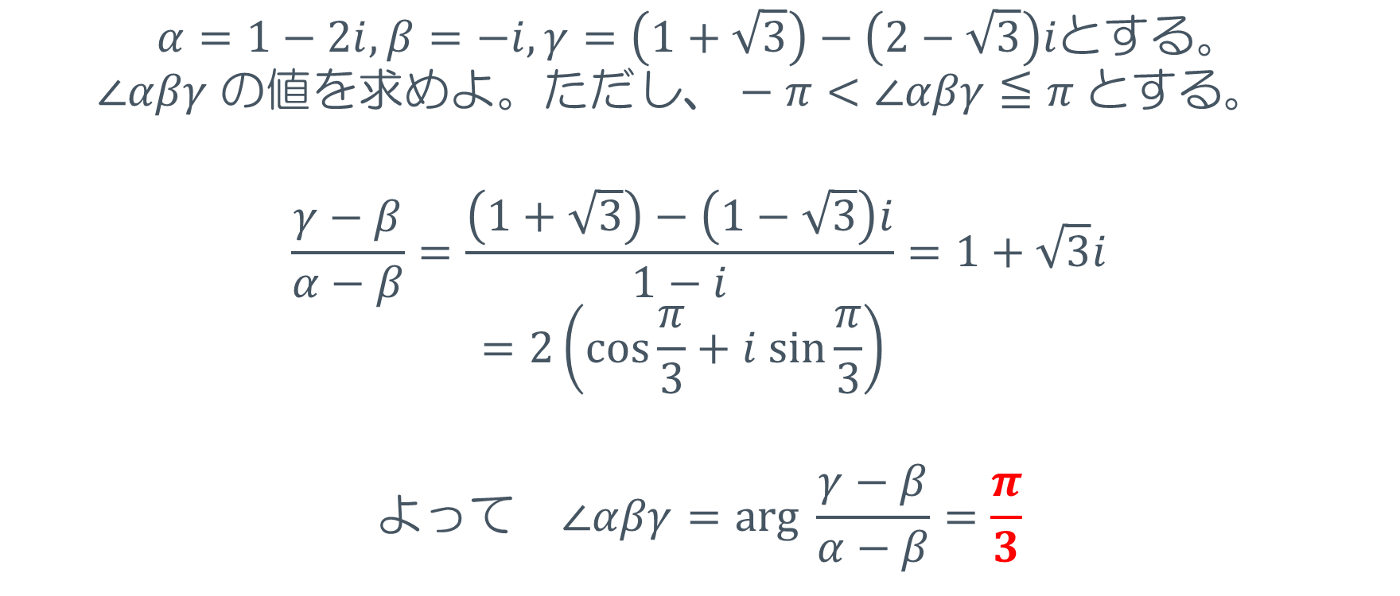
練習問題２６
$$α=1−2i, β=−i, γ=\left(1+\sqrt{3}\right)−\left(2−\sqrt{3}\right)iとする。$$
$$∠αβγ の値を求めよ。ただし、−π<∠αβγ≦π とする。$$
$$\frac{γ−β}{α−β}=\frac{\left(1+\sqrt{3}\right)−\left(1−\sqrt{3}\right)i}{1−i}=1+\sqrt{3}i$$
$$=2\left(cos\frac{π}{3}+i sin\frac{π}{3}\right)$$
$$よって ∠αβγ=arg \frac{γ−β}{α−β}=\frac{π}{3}$$

